Slide 1
아이디어 제안서
정재호

Slide 2
아이디어 제안서
정재호 ( 7.5일 )

Slide 3

목차
트렌드 분석
컨텐츠 분석
의도 / 목표
플레이 방식
SWOT 분석

Slide 4
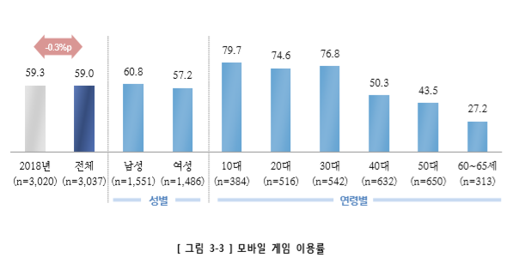
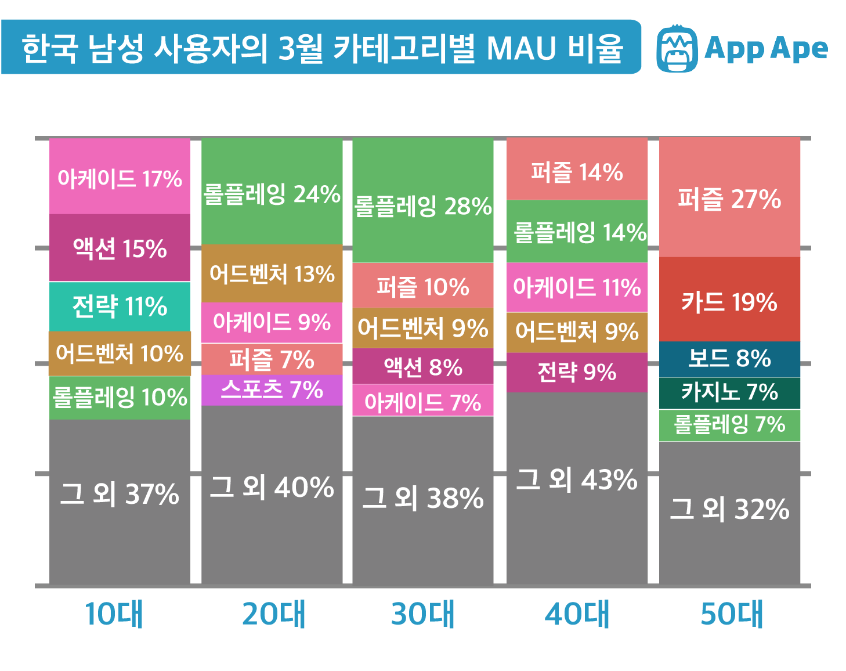
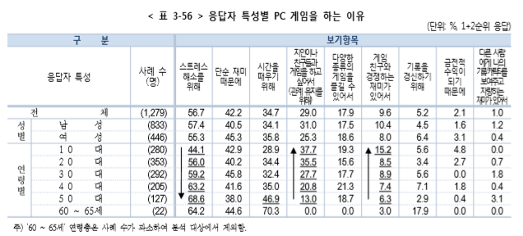
1. 트렌드 분석
10대의 게임 트렌드
게임시장에서 10대 20대의 비중이 매우 크게 작용함
장르 선호도는 20대 30대의 경우 RPG가 1위이고 10대의 경우 아케이드 게임과 액션 장르를 선호함
RPG 장르가 10대에게 외면 받는 대표적인 이유로 3가지를 꼽으라면 다음과 같음
10대의 경우 직접 플레이하는 장르를 선호한다. RPG 게임들이 대부분 자동사냥에 초점을 두어 개발이 진행됨
친구 관계가 매우 중요한 세대. 친구들과 함께 어울리기 위해서 pc방에 간다고 할 정도
게임에 직접적인 현금 투자가 힘들기 때문 (자동사냥을 지원하지만 현금 투자 없이 원활한 게임진행이 어렵기 때문)

Slide 5


2. 컨텐츠 분석
브롤 스타즈, 궁수의 전설이 10대 게이머에게 선택 받은 이유
쉬운 조작방식
조이스틱을 움직이는 것 만으로 진행되는 게임
평균 5분 이하의 짧은 플레이 타임
피로도 측면과 빠른 결과 피드백이 가능
쉬우면서 다양한 게임 컨텐츠
쟁탈전과 배틀로얄, 기타 등등 많은 컨텐츠
귀여운 캐릭터
유저 입장에서 불쾌감이 없는 캐릭터 디자인
유행에 직접적으로 영향을 많이 받음
반에서 3명이 같은 게임을 하면 얼마 후 반 전체가 같은 게임을 플레이
게임 플레이에 지장 없는 결제 방식
브롤스타즈 – 코스튬과 캐릭터 구매를 위한 현금 결제
궁수의 전설 – 숙련도가 게임 진행의 핵심요소, 과금과 무 과금의 갭 차이가 적음

Slide 6

3. 의도 / 목표
제안 게임 기획 의도 / 목표
브롤스타즈, 궁수의 전설과 같은 간단한 조작으로 깊이 있는 전략성을 띄는 RPG를 기획
기존 RPG와 동일한 결과 중심적 즐거움인 자동 사냥보다는 직접적으로 게임에 참여함으로 과정 중심적 즐거움을 목표
적절한 게임난이도를 통해 지속적인 도전을 유도할 수 있도록 설계
10대의 선호 게임 성향을 반영해 직접 플레이하는 즐거움을 유저에게 주는 것
게임 밖에서도 고민할 수 있는 전략적 요소와 문제 해결을 통해 성취감을 느낄 수 있도록
Notes:
과정 중심적 즐거움을 목표
높은 던전난이도

Slide 7
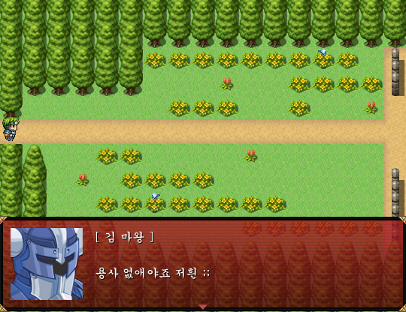
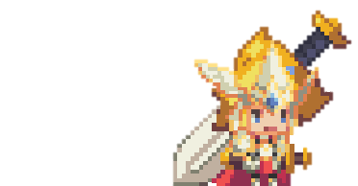






4. 플레이 방식
간략한 게임 소개
장르 | 액션 RPG, 전략, 핵 앤 슬래시, 탑 뷰 | 플랫폼 | 모바일
타겟 유저 | 수동 조작을 선호하는 10대 유저, 짧은 시간에 즐길 수 있는 RPG게임 찾는 유저
방향성 | 수동 조작, 캐주얼, 차별화된 스킬 시스템 | 권장 사양 | 중간
주요 시스템 | 스킬 제스처활용, 캐릭터 수집/육성, 던전 공략, 무기 수집, 도전 과제, 유저간 PVP
차별점 | 최대 5분의 짧은 플레이 타임

Slide 8
4. 플레이 방식
UI소개
NO. | 구성 | 기능
1 | 방향 조이스틱 | 캐릭터 조작 / 이동
2 | 공격 조이스틱 | 전투
3 | 공격방향/범위, 이동 방향 표시 | 조작관련 정보 전달
4 | 스킬 UI | 활성화 여부 표현
5 | 아이템 UI | 소지 중인 아이템 현황 표현
6 | 캐릭터 | 캐릭터마다 개성을 띄는 특수기 소유 특수기 활성화 여부 표현
7 | 캐릭터 현제 HP | 전투에 필요한 HP 정보 전달
8 | 일시정지 | 게임 일시 정지, 편의기능 활성화(던전 정보, 미션 열람)
8
7
4
5
6
3
2
1
Notes:
탑뷰 – 쿼터뷰 고민

Slide 9




4. 플레이 방식
조이스틱 조작
<기능>
조이스틱을 움직이면 캐릭터 주위에 조작 방향으로 UI가 표시됨
‘점’ 은 이동 방향을 ‘부채꼴’ 도형은 공격 방향과 범위를 나타냄
공격 조이스틱의 경우 버튼을 누르는 것으로 가장 가까이에 있는 몬스터를 공격
공격 범위 안에 있는 적을 모두 공격
이동 UI 표현
공격 UI 표현
<목적>
유저가 원하는 방향으로 원활한 조작이 가능하도록 함
공격 범위를 표현해줌으로 유저가 원하는 플레이를 가능하도록함
간편한 조작 방식으로 모바일 환경에서도 세밀한 조작이 가능하도록 함
몬스터
유저의 캐릭터와 가장 가까이에
있는 몬스터 공격
Notes:
탑뷰 – 쿼터뷰 고민

Slide 10

4. 플레이 방식
전투 3요소
 | 기능 | 목적
캐릭터 | 조건을 만족 시 ‘자동’ 발동하는 스킬 캐릭터 마다 다른 발동 조건과 스킬, 능력치 클래스에 따라 다른 전투 방식 | 3가지 요소를 복합적으로 활용 시너지를 구상하고 전략적으로 사용할 수 있도록 설계 3가지가 서로 단점과 장점을 보안하는 역할로 사용되도록 하여 수집의 필요성을 높임
무기 | 무기마다 다른 공격 스타일 캐릭터 클래스에 따라 착용 가능한 무기가 다름
룬 | 던전에서 사용할 수 있는 유용한 스킬을 지급 단, 던전 입장 시 1회만 활용 가능 던전 재 입장 시 사용 횟수 초기화 전투에 도움이 되는 유용한 버프, 패시브, 스킬
Notes:
플레이에 도움이 되는 1회용 카드(아이템 또는 버프)를 3개를 받음
(회복 물약, 돌진 아이템, 무적아이템, 공격력 증가, 방어력 증가, 생명력 증가)
1회용 카드에도 등급이 있으며 해당 등급이 높으면 높을 수록 좋은 성능을 보유
재화를 통해 구매 시 100% 최고 등급의 카드를 받고 시작할 수 있게 함
(랭킹 도전을 위해 사용하는 필수 아이템)
( 게임 초기에 소량 지급 후에 유저의 경험을 통해 구입하도록 유도)
정형화된 게임플레이 방식에 다양성을 줄 수 있도록 하는 장치로 사용
던전시작시 3장을 랜덤으로 지급 받음, 캐릭터와 무기의 스킬과는 반대로 즉시 시전이 가능한 아이템
등급이 존재, 적절히 사용하면 무기, 캐릭터와 시너지를 통해 효율이 올라감
다양한 컨셉으로 유저의 선택의 폭을 넓혀주고 보다 전략적인 게임 참여가 가능 하도록 함
1회용이라는 제약으로 유저가 스킬을 사용하는데 있어 고민을 하게 함

Slide 11
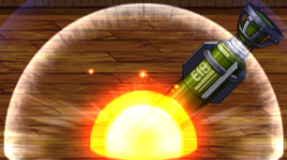

4. 플레이 방식
전투 스킬
종류 | 설명
액티브 | 몬스터에게 직접적인 데미지를 주는 기술
 | 화려한 액션 연출
 | 손가락 제스처를 활용해 범위 지정
 | 기본공격에 비해 높은 데미지
버프 | 일시적으로 캐릭터의 능력치를 크게 올려주는 스킬
 | 또는 일시적으로 특수능력을 발동 시킬 수 있는 스킬
 | 캐릭터의 기본 능력치를 상승시킴
 | 불사, 즉사, 부활 등 특수 기능 사용가능
Notes:
플레이에 도움이 되는 1회용 카드(아이템 또는 버프)를 3개를 받음
(회복 물약, 돌진 아이템, 무적아이템, 공격력 증가, 방어력 증가, 생명력 증가)
1회용 카드에도 등급이 있으며 해당 등급이 높으면 높을 수록 좋은 성능을 보유
재화를 통해 구매 시 100% 최고 등급의 카드를 받고 시작할 수 있게 함
(랭킹 도전을 위해 사용하는 필수 아이템)
( 게임 초기에 소량 지급 후에 유저의 경험을 통해 구입하도록 유도)
정형화된 게임플레이 방식에 다양성을 줄 수 있도록 하는 장치로 사용
던전시작시 3장을 랜덤으로 지급 받음, 캐릭터와 무기의 스킬과는 반대로 즉시 시전이 가능한 아이템
등급이 존재, 적절히 사용하면 무기, 캐릭터와 시너지를 통해 효율이 올라감
다양한 컨셉으로 유저의 선택의 폭을 넓혀주고 보다 전략적인 게임 참여가 가능 하도록 함
1회용이라는 제약으로 유저가 스킬을 사용하는데 있어 고민을 하게 함

Slide 12
4. 플레이 방식
육성 방식
구분 | 강화 요소 | 기능
캐릭터 능력치 | 이동속도 | 웨이브 이동 속도를 증가
 | 공격력 | 기본 공격 데미지 상승
 | 방어력 | 피해 감소
 | 생명력 | HP최대치 증가
 | 캐릭터 스킬 데미지 | 스킬 퍼센트 데미지 증가
 | 재화 획득량 | 결과 보상 획득량 증가
장비 | 데미지 증가 | 기본 공격 데미지, 장비 스킬 데미지 증가
구분 | 기능 | 의도
캐릭터 육성 | 재화를 소비해 캐릭터 육성 | 캐릭터의 기본 능력치와 스킬 특성에 맞게 전략적인 선택을 유도
 | 최대 8레벨, (1레벨 제외) 레벨 당 2개의 육성 포인트 지급
 | 능력이 강화 등급은 0~3까지 존재
 | 최대 레벨기준 일부 능력치 강화 불가
장비 강화 | 실패라는 단어는 출력되지 않음 | 필수 아이템을 통해 얻는 스트레스를 최소화 타 RPG장르와 달리 원활한 강화 진행으로 유저 친밀도 상승
 | 강화등급이 오를 수록 비용이 증가

Slide 13
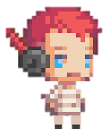
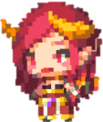
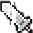
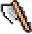
4. 플레이 방식
전투 3요소
★
★ ★
★
★ ★
★ ★ ★
등급 분류(성능)
좋은 조합 VS 높은 등급
등급제 사용
등급이 상승할 수록 능력치, 화려함, 난이도, 희귀도가 상승
조합을 신경 써야함
조합을 무시하고 높은 등급의 요소만 사용하면 좋은 조합의 낮은 등급 유저에게 패배할 수 있음
난이도가 높아지는 이유는 높은 성능에는 그에 합당한 페널티가 존재함
 | 기능 | 목적
캐릭터 | 조건을 만족 시 ‘자동’ 발동하는 스킬 캐릭터 마다 다른 발동 조건과 스킬, 능력치 | 3가지 요소를 복합적으로 활용 시너지를 구상하고 전략적으로 사용할 수 있도록 설계
무기 | 조건을 만족 시 ‘수동’ 발동하는 스킬 무기에 상관없이 발동 조건이 동일 무기마다 기본 능력치와 스킬이 다름
룬 | 던전에서 사용할 수 있는 유용한 스킬을 지급 단, 던전 입장 시 1회만 활용 가능 던전 재 입장 시 횟수 초기화 전투에 도움이 되는 유용한 버프, 패시브, 스킬
무기가 가지는 스킬의 종류는
엑티브(실제 데미지를 주는 스킬)
버프(일시적으로 능력치를 올려주는 스킬)
패시브(착용시 지속적으로 능력치를 올려줌)
Notes:
플레이에 도움이 되는 1회용 카드(아이템 또는 버프)를 3개를 받음
(회복 물약, 돌진 아이템, 무적아이템, 공격력 증가, 방어력 증가, 생명력 증가)
1회용 카드에도 등급이 있으며 해당 등급이 높으면 높을 수록 좋은 성능을 보유
재화를 통해 구매 시 100% 최고 등급의 카드를 받고 시작할 수 있게 함
(랭킹 도전을 위해 사용하는 필수 아이템)
( 게임 초기에 소량 지급 후에 유저의 경험을 통해 구입하도록 유도)
정형화된 게임플레이 방식에 다양성을 줄 수 있도록 하는 장치로 사용
던전시작시 3장을 랜덤으로 지급 받음, 캐릭터와 무기의 스킬과는 반대로 즉시 시전이 가능한 아이템
등급이 존재, 적절히 사용하면 무기, 캐릭터와 시너지를 통해 효율이 올라감
다양한 컨셉으로 유저의 선택의 폭을 넓혀주고 보다 전략적인 게임 참여가 가능 하도록 함
1회용이라는 제약으로 유저가 스킬을 사용하는데 있어 고민을 하게 함

Slide 14
4. 플레이 방식
전투 3요소 활용 시나리오
클래스 | 광전사(★★★)
특징 설명 | 스킬 발동 시 데미지는 타 클래스에 비해 월등히 높지만 매우 높은 숙련도를 요구
스킬 효과 | 보유 체력을 1/3로 줄이며, 공격력 증가 효과를 5배 상승시킨다(버프)
발동 조건 | 캐릭터의 공격력을 제외한 추가 공격력이 200 이상일 경우
이름 | 빙하대검(★★★)
부류 | 대검
특징 설명 | 매우 느린 속도, 높은 공격력
스킬 효과 | 추가 공격력 +150 공격 속도 -20
이름 | 파멸(★★★)
부류 | 상급 룬
사용 효과 | 최대 HP 감소 20% 추가 공격력 +50
이름 | 불사(★★)
부류 | 상급 룬
사용 효과 | 5초간 불사버프
캐릭터 스킬 발동을 위해 착용
단점인 높은 난이도를 보완하기 위해 착용
- 안정적인 시너지를 만들기 위해 수집해야 하는 무기, 룬의 등급도 높아 짐
Notes:
플레이에 도움이 되는 1회용 카드(아이템 또는 버프)를 3개를 받음
(회복 물약, 돌진 아이템, 무적아이템, 공격력 증가, 방어력 증가, 생명력 증가)
1회용 카드에도 등급이 있으며 해당 등급이 높으면 높을 수록 좋은 성능을 보유
재화를 통해 구매 시 100% 최고 등급의 카드를 받고 시작할 수 있게 함
(랭킹 도전을 위해 사용하는 필수 아이템)
( 게임 초기에 소량 지급 후에 유저의 경험을 통해 구입하도록 유도)
정형화된 게임플레이 방식에 다양성을 줄 수 있도록 하는 장치로 사용
던전시작시 3장을 랜덤으로 지급 받음, 캐릭터와 무기의 스킬과는 반대로 즉시 시전이 가능한 아이템
등급이 존재, 적절히 사용하면 무기, 캐릭터와 시너지를 통해 효율이 올라감
다양한 컨셉으로 유저의 선택의 폭을 넓혀주고 보다 전략적인 게임 참여가 가능 하도록 함
1회용이라는 제약으로 유저가 스킬을 사용하는데 있어 고민을 하게 함

Slide 15
4. 플레이 방식
재화 소비 방식
기능 | 의도/목적
지속적인 게임 플레이에 영향을 주는 요소, 던전에서 획득하는 재화로만 육성 가능 | 기본적으로 주어지는 재화를 통해 육성하도록 하여 과금 유저와 비과금 유저의 갭차이를 최소화
육성
재화
(골드+@)
캐릭터
구입
육성/강화 다음으로 영향력을 주는 요소, 특정 조건을 만족할 시에 현금이 아닌 던전 재화로 구매가능 | 노력의 정도에 따라 과금 유저와 비슷한 레벨에서 경쟁이 가능하도록 설계
코스튬
현금 결제 요소 | 매력적인 캐릭터 상품으로 구매욕구 증진

Slide 16
스테이지 1
스테이지 2
스테이지 3
일반 던전
패턴 1
패턴 2
패턴 3
보스 던전
Notes:
던전을 찾아서
브롤스타즈
마기아
소울 나이트
크루세이더 퀘스트
던전 하나당 최대 4분 30 초 ~ 5분 사이 플레이 타임을 기획
스테이지 하나 최대 1분 30초 총 합 4분 30초
4분 30초… 모바일 게임치고 직접 조작하는 시간이 너무 긴 건 아닐까??
아니 모바일 게임도 평균 10분에서 15분 정도 대부분 플레이 함
그래서 평균 4분 30초의 플레이 타임은 10분 안에 2던전을 진행 할 수 있고 이후 커스터 마이징 같은 것도 할 시간이 남는다. 10분안에 게임내 모든 컨텐츠를 즐길 수 있다는 것
그런데
그렇게 하면 컨텐츠 소비 속도를 개발 진은 어떻게 따라 갈 것인가
10분안에 게임속 컨텐츠를 모두 경험 할 수 있다면 유저가 질리는 속도 또한 빨라진다.
그 점에서 유저간의 PVP 를 통해 컨텐츠 소비 속도를 늦추는 방식으로 하려고 한다.
Pvp 컨텐츠를 사용하려면 유저 간의 격차를

Slide 17
게임화면
코스튬
Notes:
액션 RPG라면 …
캐릭터가 빨리 빨리 움직이고 ( 회피기 또는 이동기 )
화려한 공격 효과
내 공격 시도가 제대로 표현되어야 함
360 / 3 = 120
스킬 범위를 유저가 지정해야 하는데
손으로 직접 그려서 구역을 지정한다
UI를 출력해 공격 가능한 구역을 보여주고 그 UI를 유저가 움직여 가며 공격 범위를 지정한다.
게임을 잠깐 멈춰서 보다 세밀하게 구역을 설정할 수 있도록 한다.
유저의 선택을

Slide 18
Notes:
캐릭터를 여러갯수를 플래이해야하는 이유
클래스 마다 다른 성능 차이
전 :
도 :
마 :

Slide 19
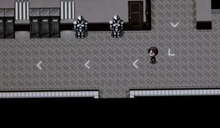
로비화면
Notes:
액션 RPG라면 …
캐릭터가 빨리 빨리 움직이고 ( 회피기 또는 이동기 )
화려한 공격 효과
내 공격 시도가 제대로 표현되어야 함
공격 볌위를 유저가 지정해야 하는데
손으로 직접 그려서 구역을 지정한다
UI를 출력해 공격 가능한 구역을 보여주고 그 UI를 유저가 움직여 가며 공격 범위를 지정한다.
게임을 잠깐 멈춰서 보다 세밀하게 구역을 설정할 수 있도록 한다.

Slide 20
Notes:
게임 소개
타겟
액션 RPG게임
언제
어떻게
왜
그래서

Slide 21
Notes:
2D 도트 그래픽 ( 호불호 )
매니아적 성향이 강한 도트 그래픽
호불호가 확실함
개발비용 절감을 위해 선택
게임성으로 유저를 만족시키려고 함

Slide 22
Notes:
다양한 캐릭터를 모아야 하는 이유
캐릭터 마다 다른 성능 외형
클래스 마다 다른 성향 ( 전사의 경우 체력 높음 이동속도 낮음 , 도적의 경우 이동속도 높음 체력과 공격력이 평균 이하 , 마법사의 경우 공격력 높음 이동속도와 체력이 평균 이하)
캐릭터의 HP가 충전식으로 사용된다.
캐릭터의 HP가 0이 되면 다시 충전 될 때까지 던전에서 사용이 불가능하다

Slide 23
5. SWOT 분석
장점
단점
매우 친숙한 조작방법으로 유저가 쉽게 적응 가능함
친숙하지만 전혀 다른 독창성을 중요하게 생각하는
유저에게 어필가능
화면 제스처를 활용한 다양한 전투 방법을 구상
쉬운 조작과 쉽게 이해할 수 있는
익숙한 조작방법으로 인해 유저가 쉽게 질릴 가능성 있음
너무 캐주얼 해지면 RPG특유의 성장의 재미가 떨어질 수
있음
오히려 기존 RPG와 다른 전투방식으로 ‘호불호’가
갈릴 수 있음
기회
위협
캐주얼한 게임을 즐기는 10대에게 게임성을 검증
받을 수 있음
난이도 조절과 컨텐츠 추가를 통해 지속 적인 유저
유입을 기대할 수 있음
기존의 RPG 게임과는 다른 조작방식으로 유저에게
새로운 경험을 줄 수 있음
20, 30대 유저에 비해 10대는 매출에 영향력이 없음
자칫 잘못하면 이도 저도 아닌 게임이 될 수 있음
출시 초기 마케팅 방법을 깊게 고민해 볼 필요가 있음

